Slide 1
Seachtain na Scoileanna Caitliceacha 2021
Scoileanna Caitliceacha:
Pobail an Chreidimh agus an Teacht Aniar
An Mháirt - Muintearas

Slide 2
Intinn Fhoghlama
Scagadh a dhéanamh ar bhrí an fhocail ‘muintearas’ agus an tionchar a bhí ag COVID-19 ar an tuiscint sin a mheas.

Slide 3
Critéir Ratha
Sainmhíniú
Tabhair sainmhíniú ar an bhfocal ‘muintearas’
Aithin
Aithin na bealaí inar athraigh an tuiscint a bhí ag daoine maidir leis an téarma ‘muintearas’ ó thus na géarchéime COVID-19
Scrúdaigh
Cad iad saintréithe an phobail Éireannaigh?
Pléigh
Pléigh na bealaí inar éirigh linn dul i dteagmháil le baill dár bpobal féin i rith na dianghlasála
Aithin
Cad iad na dúshláin a cuireadh roimh an mhuintir aosta i measc an phobail, i rith na dianghlasála
Iniúchadh
Déan iniúchadh ar ardú ar fhigiúirí féachana ar sheirbhísí eaglasta RTÉ
Breathnaigh
Cad iad na bealaí ina ndeachaigh an pobal Caitliceach i ngleic le srianta COVID-19 le dul i dteagmháil leis an mhuintir a bhí faoi bhrón?

Slide 4
Eochairfhocail
Pobal
Comhleas
Luachanna
Nósanna
Féiniúlacht
Creideamh Reiligiúnach
Cónasc
Paindéim Dhomhanda

Slide 5
Gníomhaíocht 1
Scrúdaigh na heochairfhocail ar an liosta
1
Pléigh brí na bhfocal indibhidiúil sa rang
(3 nóim.)
2
Scríobh sampla de gach saghas pobail ar an mbileog oibre
3

Slide 6
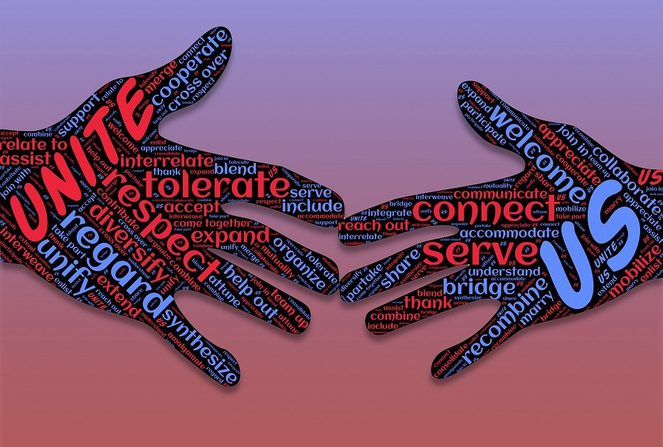

Pobal
Grúpa daoine
Cónaíonn sa cheantar céanna
Roinneann na spéiseanna céanna
Na luachanna céanna acu
Na nósanna céanna acu
An fhéiniúlacht chéanna iontu
Roinneann an creideamh céanna

Slide 7
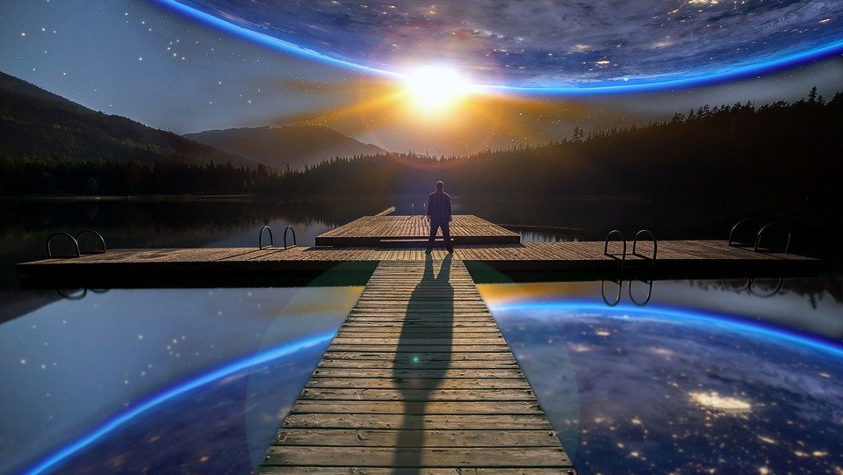
Ábhar Machnaimh 1
Déan machnamh faoi do phobal féin ar feadh tamaill
Cad iad na pobail lena mbaineann tú nach féidir leo feidhmiú mar is gnách, de bharr COVID-19. Cad iad na héagsúlachtaí?

Slide 8
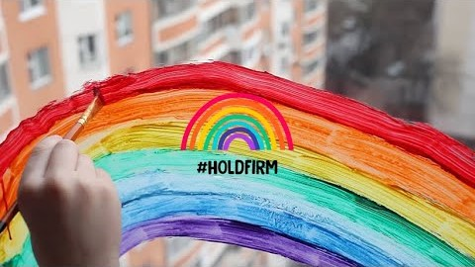
#holdfirm – Fan Slán, Cosain a Chéile

Slide 9
Plé: Ní Iompar Normálta Dúinne é seo
CAD IS BRÍ LE: ‘NÍ IOMPAR NORMÁLTA DÚINNE É SEO’?
PLÉIGH AN BHRÍ ATÁ LEIS AN RÁITEAS ‘SEO IOMPAR NORMÁLTA DÚINNE’.

Slide 10
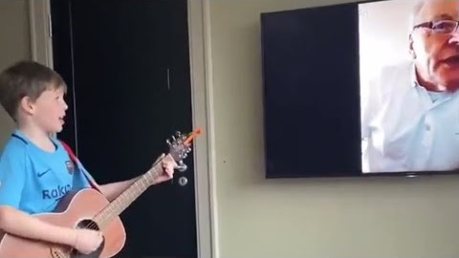
Sampla den bhealach inar athraigh an ‘muintearas’

Slide 11
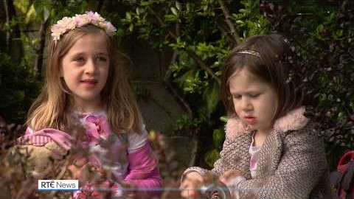
Sampla eile den bhealach inar athraigh an ‘muintearas’

Slide 12

Ábhar Machnaimh 2
Scríobh liosta de chuid rudaí a rinne tú i rith na dianghlasála le fanacht i dteagmháil le do phobail féin
Scríobh liosta de chuid rudaí a rinne tú i rith na dianghlasála le deimhin a dhéanamh de gur mhothaigh daoine eile go rabhadar ag fanacht i dteagmháil le do phobail

Slide 13
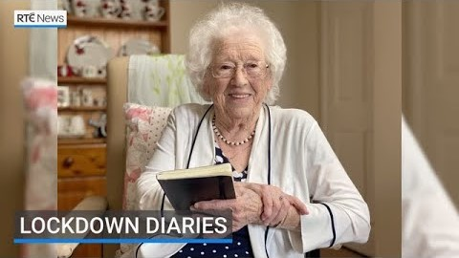
COVID-19 Tionscadal na Leabhar Nótaí
DIALANNA NA DIANGHLASÁLA

Slide 14
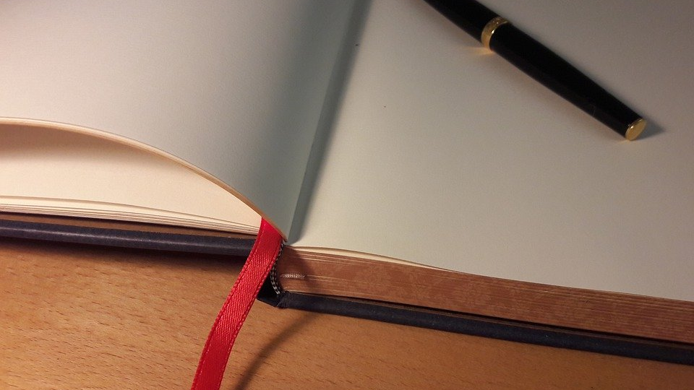
Gníomhaíocht 2
Cad iad na dúshláin a cuireadh roimh na seanóirí i rith na dianghlasála
Tabhair sampla de chomhartha dóchais a bhí le sonrú san fhíseán.
Cén ról a bhí ag dialann na ndaoine aosta a ghlac páirt i dtionscadal na leabhar nótaí COVID-19?

Slide 15
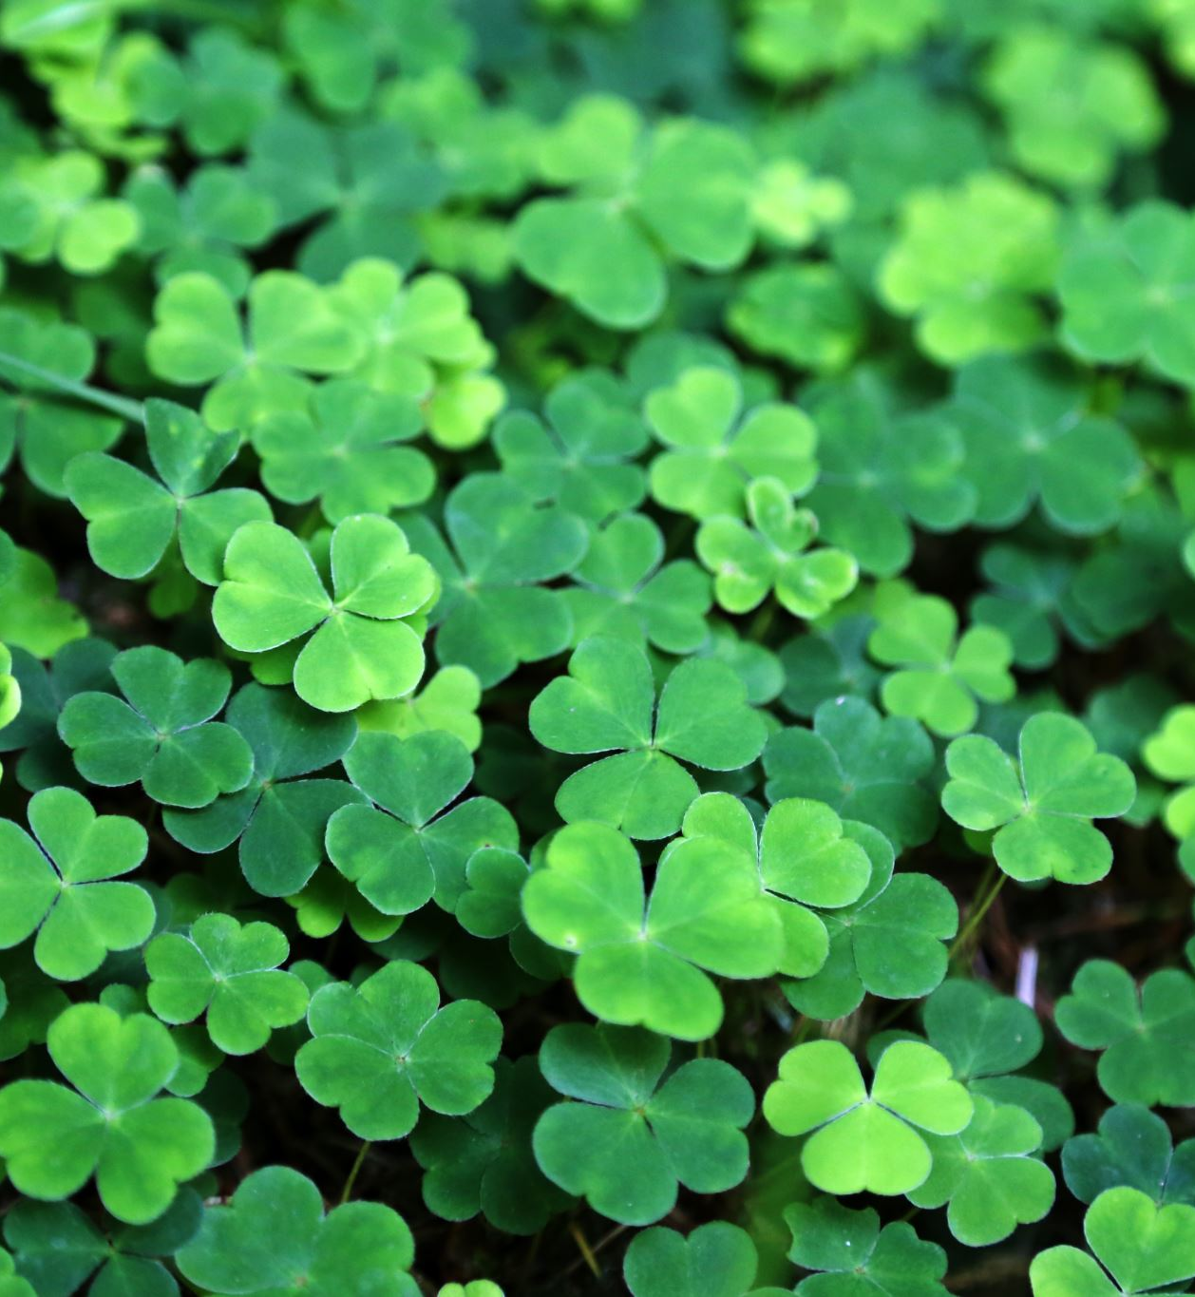
Gníomhaíocht 3
An Taoiseach – 17 Márta
Dúirt an Taoiseach ar Lá ‘le Pádraig gur cheart dúinn comhaontú lena chéile mar náisiún, trí fanacht i leataobh óna chéile. Cén tábhacht a bhain leis an teachtaireacht seo a thabhairt do dhaoine ar Lá ‘le Pádraig?
Cruthaigh méim/frása a chuireann an teachtaireacht seo os comhair bhaill an phobail Éireannaigh i rith na paindéime domhanda seo.

Slide 16
An bhfuil Éire ag iompú i dtreo an reiligiúin le linn na géarchéime Covid-19? (9 Aibreán 2020)
Foinse: https://www.rte.ie/brainstorm/2020/0408/1129276-ireland-religion-coronavirus/
‘Tá titim suntasach le sonrú i gcleachtadh an reiligiúin in Éirinn ó na 1990anna, rud a luíonn leis an tuathú Eorpach. Mar sin féin, tugadh faoi deara i rith sheachtainí luatha na paindéime ar aon nós, go raibh an pobal Éireannach ag tiúnáil isteach chuig an reiligiún ar bhealach iontach. Toisc gur chuir an Rialtas srian ar chruinnithe an phobail, chuaigh an reiligiún ar líne, agus lean an pobal é. Tá go leor paróistí agus comhluadair ag ceiliúradh an Domhnaigh, seirbhísí urnaí, teacht le chéile na dtuismitheoirí agus na lapadán fiú, ar líne. Deir na soláthróirí ChurchServicesTV go bhfuil borradh agus fás ag teacht faoin éileamh seo.’

Slide 17
An bhfuil Éire ag iompú i dtreo an reiligiúin le linn na géarchéime Covid-19?
(9 Aibreán 2020)
Foinse: https://www.rte.ie/brainstorm/2020/0408/1129276-ireland-religion-coronavirus/
‘Ar an 19 Márta, chuir RTÉ tús le craoladh an Aifrinn laethúil ag 10.30r.n. Sa choicís thosaigh bhí 35,000 – 40,000 duine ar an meán ag breathnú ar an Aifreann gach lá, figiúr a bheadh ionchurtha le lucht féachana an Aifrinn Domhnaigh ar RTÉ1, de ghnáth. Bhreathnaigh breis agus 48,000 duine ar theachtaireacht an Phápa Urbi et Orbi, teachtaireacht agus guí ar son na daonnachta ar RTÉ, an 27 Márta.
Chomh maith leis sin, bhreathnaigh 142,000 duine ar chuid den Aifreann a craoladh ar Lá ‘le Pádraig ar a laghad, sin sciar 20% den lucht féachana, i gcomparáid le 60,000 duine (sciar 14%) sa bhliain 2019. Ar an gcéad Domhnach tar éis na séipéil a bheith druidte, bhreathnaigh ceithre oiread daoine ná mar is gnách ar sheirbhísí an Domhnaigh ar RTÉ.

Slide 18
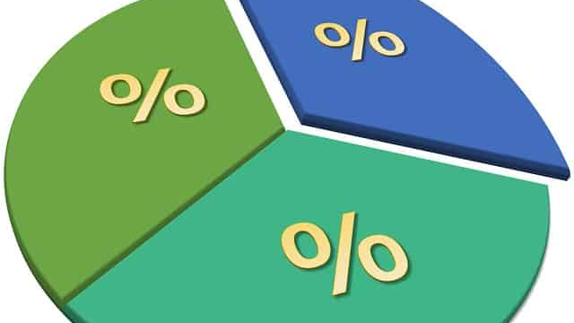
Tasc Uimhearthachta
Más rud é gur bhreathnaigh 60,000 duine ar Aifreann Lá ‘le Pádraig sa bhliain 2019, agus 142,000 duine ar Aifreann Lá ‘le Pádraig 2020, cad é an céatadán d’ardú a tharla i 2020?
De ghnáth, breathnaíonn 30,000 duine ar Aifreann an Domhnaigh ar RTÉ. Cé mhéad duine a bhreathnaigh ar an Aifreann sin ar an gcéad Domhnach den dianghlasáil agus na séipéil dúnta de bharr COVID-19?

Slide 19
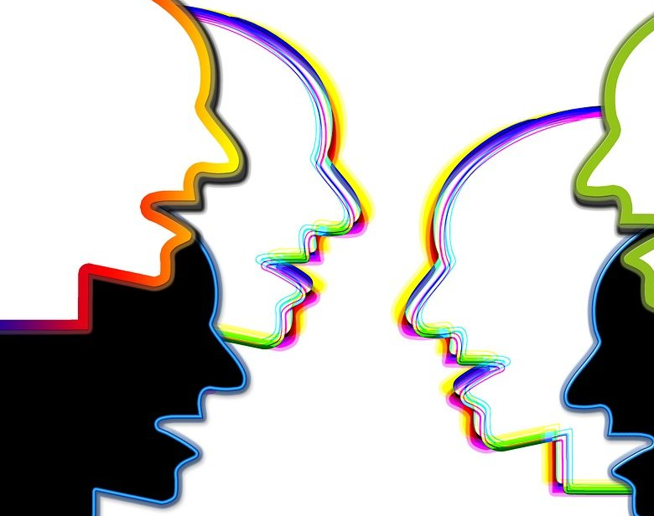
Plé
Cad atá le foghlaim ó bheith ag breathnú ar na figiúirí a bhí á ríomhadh ansin agaibh?

Slide 20

Postáil ar Twitter: sochraid i rith COVID-19
Foinse: Seán Mac an tSíthigh
@Buailtin
Chuireamar bean álainn inné. Ní raibh tórramh ar bith de bharr #Covid19 agus ní fhéadfadh an pobal dul isteach sa séipéal.
Rinne pobal an pharóiste líne 2km chomh fada leis an reilig le slán a fhágáil le Betty Ryan.
Ar scáth a chéile a mhaireann na daoine #WestKerry

Slide 21
Gníomhaíocht 4
Cliceáil agus breathnaigh
https://twitter.com/i/status/1240944703853539328
Cad é an tábhacht a bhain leis an ngníomhaíocht sin i measc phobal úd an chreidimh?

Slide 22
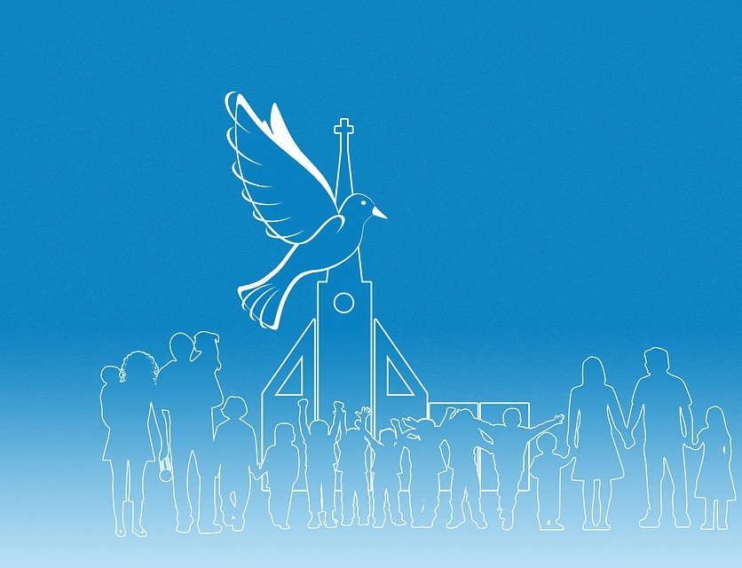
Taighde
Déan taighde maidir leis na bealaí ina ndearna an eaglais áitiúil teagmháil agus caidreamh leis na baill i rith na géarchéime COVID-19.
Luaigh na fáthanna le go mbainfeadh tábhacht ar leith leis an gcaidreamh seo, ionas go ndéanfaí deimhin de go mothódh na baill gur chuid de phobal an chreidimh go fóill iad.

Slide 23
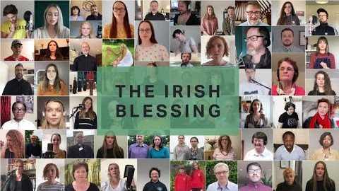
Sampla ceolmhar de phobal an chreidimh
An Bheannacht Ghaelach – cuireann breis agus 300 eaglais ar fud an oileáin beannacht ar Éirinn agus i gcéin ...

